Slide 1

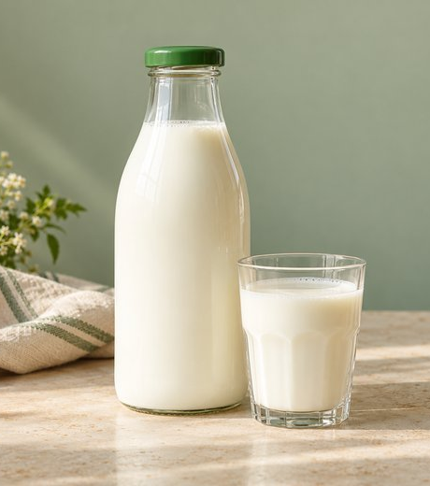

ПРОЕКТ НА ПЛАТФОРМЕ 1С
Молочная ферма
«Луговая»
Учёт готовой молочной продукции и бронирование для покупателей
@калинин.игорь
версия 1.2.0 · 2026
moloko-ferma / v1.2.0
01 / 11

Slide 2

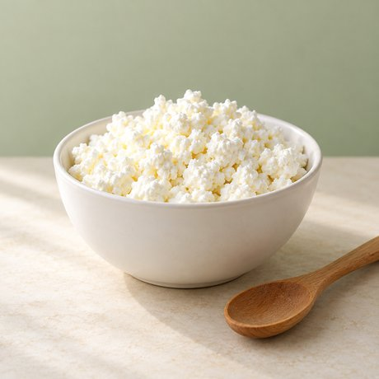
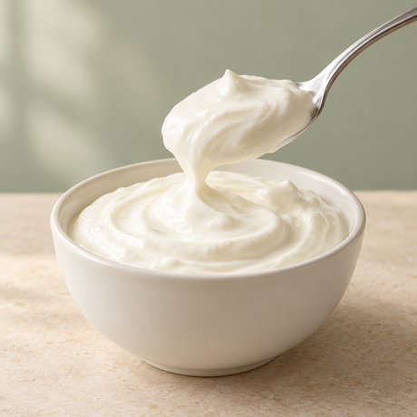
НАЗНАЧЕНИЕ
Поступления и продажи в одной базе
Сотрудник оформляет документы, а система рассчитывает суммы и доступное количество
продукции.
Творог 9% · Сметана 20%
Фотографии хранятся в карточках продукции.
молоко · литры
творог/сметана · кг
moloko-ferma / v1.2.0
02 / 11

Slide 3
СТРУКТУРА
Структура конфигурации
Объекты
Назначение
5 справочников
Продукция, контрагенты, организации и склады
3 документа
Приход, Расход, Бронирование
Регистр сведений
Цены продукции по датам
2 регистра накопления
ОстаткиПродукции и РезервыПродукции
# разделы «Покупка» и «Продажа» — по задачам сотрудника
moloko-ferma / v1.2.0
03 / 11

Slide 4
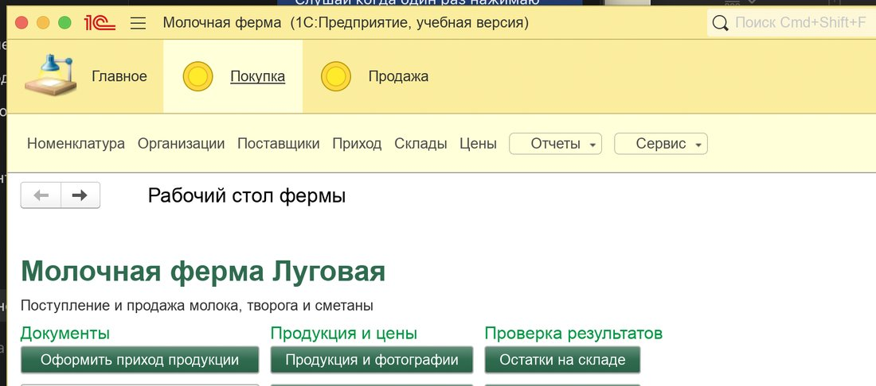
ОФОРМЛЕНИЕ
Рабочий стол и оформление
Зелёный акцент выделяет основные действия, журналы имеют светлый фон.
moloko-ferma / v1.2.0
04 / 11

Slide 5
ОПЕРАЦИИ
Поступление и продажа продукции
Продукция
Приход
Продажа
Остаток
Молоко 3,2%
100 л
25 л
75 л
Творог 9%
20 кг
5 кг
15 кг
Сметана 20%
15 кг
3 кг
12 кг
Документ «Приход» увеличивает складской остаток, «Расход» уменьшает его.
4 890 руб.
по ценам 90 · 360 · 280 руб.
moloko-ferma / v1.2.0
05 / 11

Slide 6
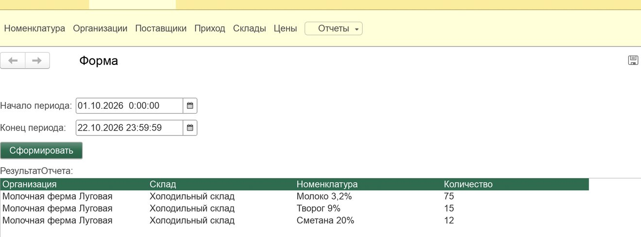
КОНТРОЛЬ
Отчёты и контроль результата
Остатки продукции
Продажи за период
Количество по организации, складу и товару. В версии 1.2.0 — резерв и
свободный остаток.
Количество и сумма продаж с отбором по организации и складу.
moloko-ferma / v1.2.0
06 / 11

Slide 7
БРОНИРОВАНИЕ
Бронирование для покупателя
Проведённая бронь исключает товар из свободных остатков.
Молоко, л
На складе
В резерве
Свободно
свободно = склад −
резерв
До брони
75
0
75
Обычная продажа 56 л при
свободных 55 л отклоняется.
Бронь 20 л
75
20
55
# проверка остатков перед продажей
moloko-ferma / v1.2.0
07 / 11

Slide 8
ИСХОД БРОНИ
Продажа по брони или отмена
Исходное состояние: на складе 75 л, в резерве 20 л, свободно 55 л.
Продать по брони
Отменить бронь
Товар уходит покупателю. Расход использует резерв.
Товар остаётся на складе. Всё количество снова свободно.
Склад
Резерв
Свободно
Склад
Резерв
Свободно
55
0
55
75
0
75
# альтернативные исходы одной брони · повторная продажа запрещена
moloko-ferma / v1.2.0
08 / 11

Slide 9
ДОСТУП
Роли и доступ к операциям
Возможность
Покупка
Продажа
Полные права
Поступления
Да
Нет
Да
Изменение цен
Да
Нет
Да
Продажи и брони
Нет
Да
Да
Просмотр остатков
Да
Да
Да
# система проверяет поля, цены и количество
moloko-ferma / v1.2.0
09 / 11

Slide 10
КАЧЕСТВО
Проверка конфигурации
83
Группа
Проверок
Учёт, формы и права
49
успешных автоматических
проверок
Бронирование
28
Новые команды формы
6
Сценарии повторены после восстановления базы из DT. Автоматические проверки вызывают обработчики
программно; щелчки мышью и читаемость требуют ручной проверки.
moloko-ferma / v1.2.0
10 / 11

Slide 11
ИТОГ
Результат проекта и развитие
Готовая система
Материалы проекта
Поступление и продажа продукции, хранение цен и фотографий, отчёты и
бронирование.
База DT, конфигурация CF и исходники. Отдельные документы Word и
презентация PowerPoint.
Следующие доработки
Границы версии
Учёт партий и сроков годности. Частичная продажа и срок действия
брони.
Бронь продаётся целиком. Учебная лицензия блокирует печать табличных
документов.
moloko-ferma / v1.2.0
11 / 11

